Slide 1

前端模块管理
教育产品

Slide 2
内容
UMI
模块
调度
范例
发布
Notes:
关注点：
初期：
这个阶段前端职位从无到有刚刚兴起，相关的经验技术积累都还是空白，各种问题表现突出，主要包括：
* 标准落后： 无统一标准，各大厂商使用各自的标准，差异化严重
* 浏览器问题多： 浏览器漏洞及BUG比较多，新浏览器不断出现
* 工程师专业能力较弱： 因为没有专门的前端职位，项目的前端更多的是从其他端过来兼职，对前端相关的专业程度不高，比较多的是将其他端的经验、方式方法套用到前端，所以直接导致的结果是产出的质量不高
在这个阶段行业聚焦的重点是如何统一规范、如何提升前端工程师的专业技能以提高生产效率产出高质量的产品，因此在这个阶段更多的是统一的规范如W3C、ECMAScript等的输出、各种平台适配的库、组件、框架和工具等等
中期：
这个阶段前端已成为行业内的热门职位，并进入快速发展期，行业内通用的标准规范已形成，主流浏览器平台也逐渐稳定下来并进入快速发展阶段，一些问题较多的浏览器逐步退出历史舞台，各种库、组件、框架百花齐放，前端工程师的专业能力已非常强，是个工程师都能产出自己的库、框架、工具等，此时产品开发所需的各端已势均力敌，这个时候我们不再聚焦于如何去做适配、如何去写一套库或者框架这些问题，那么这个时候又出来一些新的问题：
* 各端的协作： 因为各端都有自己的成熟解决方案，有自己专业的工程师负责自己端的开发，那么不同端之间的协作问题就比较突出了，特别是WEB系统，很多页面模板、接口依赖于后端的环境，那么如何更好的协调各端就是这个阶段的关注重点
* 工程化问题： 互联网的发展已快到很多时候我们都很难预计和控制，项目中的问题也会迅速增长的多到难以解决，重复的问题也越来越频繁出现，这个时候很多企业包括我们开始抽象反复碰到的问题，归纳问题的特征，拆解问题，量化问题，逐步形成自己的工程化体系

Slide 4
UMI

Slide 5
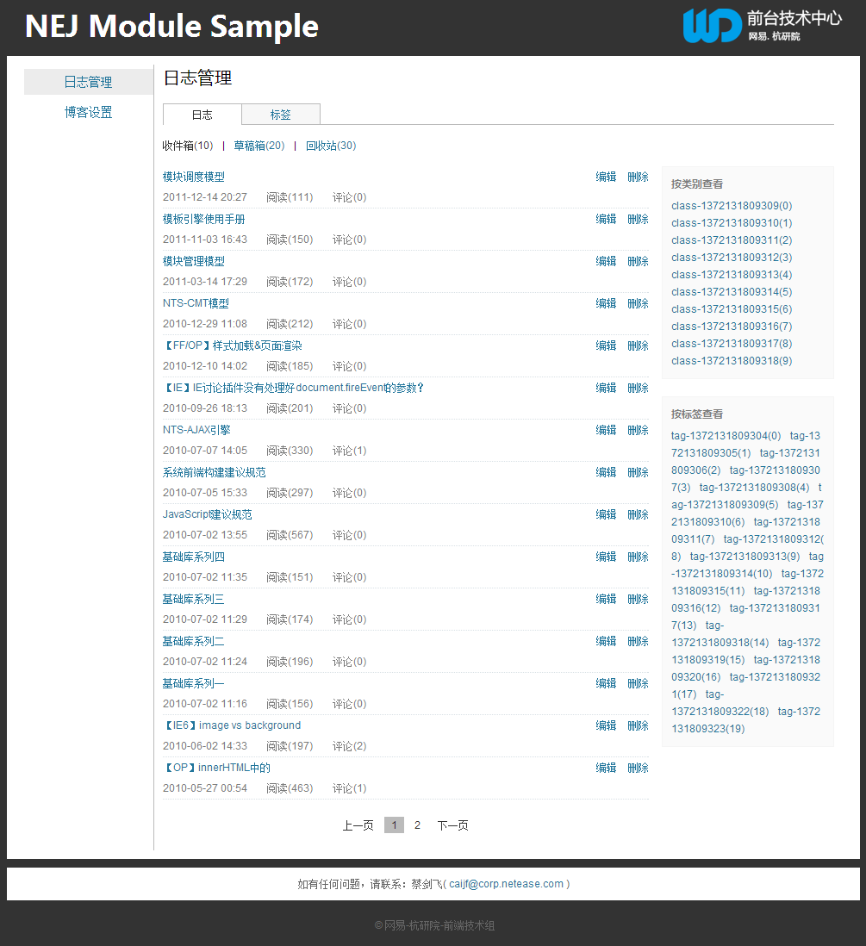

Slide 6
System
Blog
Setting
BlogList
BlogTags
Account
Permission
Profile
EduExp

Slide 7
System
Blog
Setting
BlogList
BlogTags
Account
Permission
Profile
EduExp

Slide 8
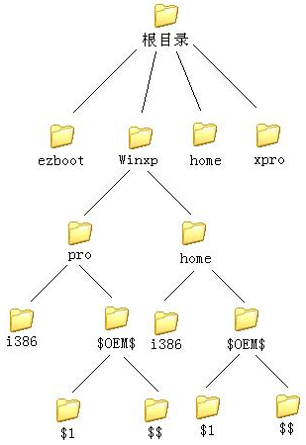
UMI
统一模块标识（Uniform Module Identifier）
格式
URI 的路径，e.g. /m/m0/
以“/”起始
私有模块以“/?”起始
依赖
e.g. “/m/m0/”和 “/m/m1/”的公共父模块为 “/m”
/home/winxp/pro/i386

Slide 9
UMI
模 块

Slide 10
UMI
系统
Blog
Setting
BlogList
BlogTag
Account
Permission
Profile
EduExp

Slide 11
模 块

Slide 12
三要素
样式
结构
逻辑

Slide 14
模 块
html
UMI
模 块

Slide 15
a
/module/bb/index.html
/a/b
/module/b/index.html
b
/module/b/index.html
c
/
/a/b/c/
/module/c/index.html

Slide 16
组合
M2
M3
M1

Slide 17
组合
父子模块组合
私有模块组合

Slide 18
a
module-b
b
b
parent
c
/
module-c
/

Slide 19
a
?
b
b
b
b1
b2
c
module-b
module-b1
/
module-b2

Slide 20
调 度

Slide 21
阶段
显示
刷新
隐藏

Slide 22
/
/
a
a
b
e
e
f
c
d
f
g
h
i
h
/a/e/f/h

Slide 23
/
/
/
a
a
a
e
e
b
e
e
f
g
f
g
f
c
d
f
g
/a/e/g
h
h
i
h
h

Slide 24
范 例

Slide 25
https://github.com/NEYouFan/nej-toolkit-example

Slide 26
步骤
系统分解
模块开发
模块运行
系统组合

Slide 27
系 统 分 解

Slide 28
System
Blog
Setting
BlogList
BlogTags
Account
Permission
Profile
EduExp

Slide 29
/
System
Blog
Setting
BlogList
BlogTags
Account
Permission
/
/
/
/
/
/
Profile
EduExp
/
/
/
/

Slide 31

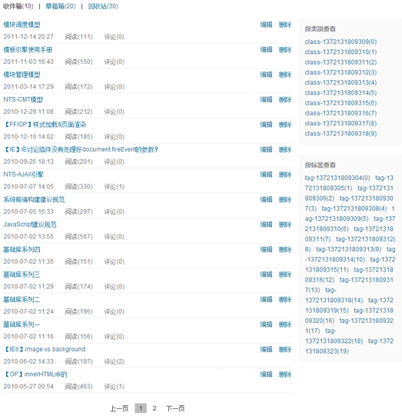
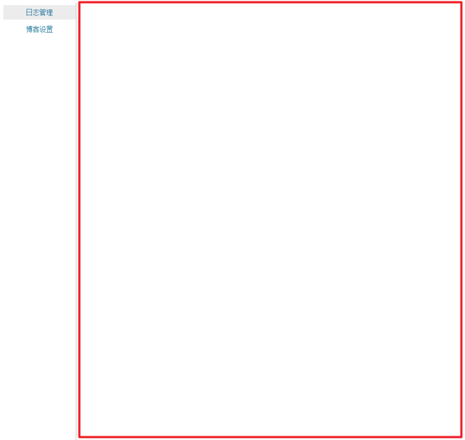
/
System
System
System
Blog
Blog
Blog
Setting
Setting
BlogList
BlogTags
Account
Account
Permission
/
/
/
/
/
/
/
Profile
EduExp
/
/
/
/

Slide 32
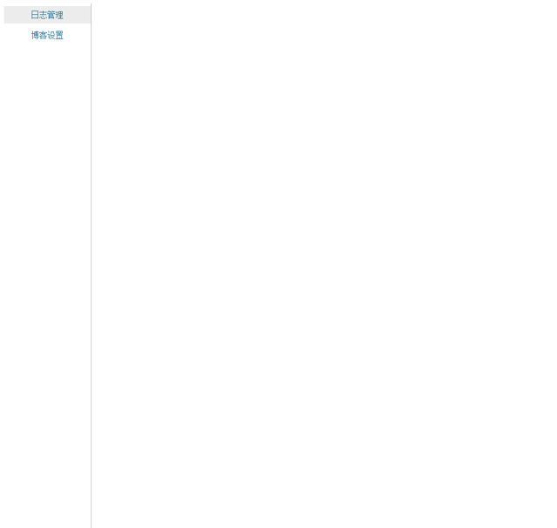
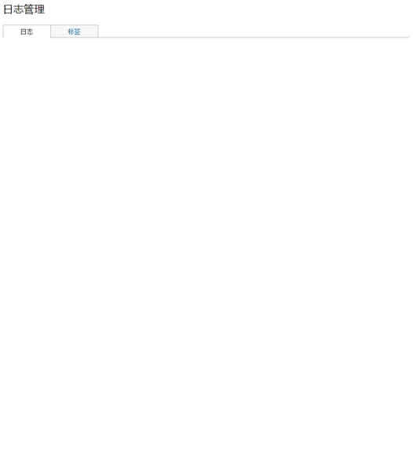
/
System
Blog
BlogList
/

Slide 33
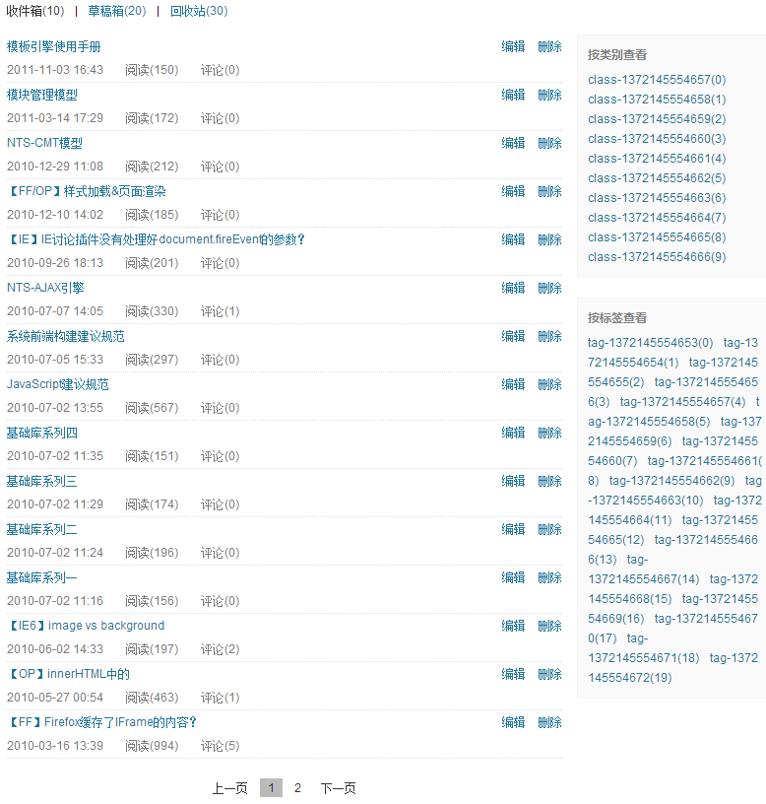

Slide 35
模 块 开 发

Slide 36
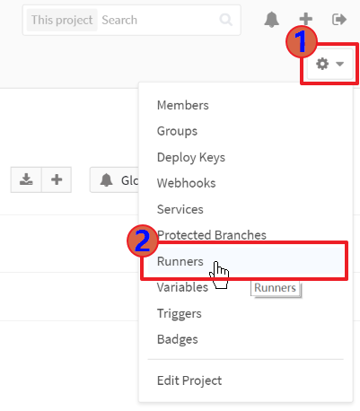
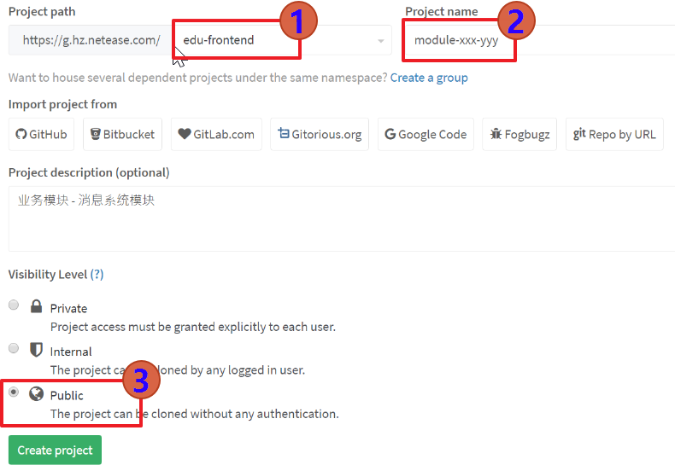
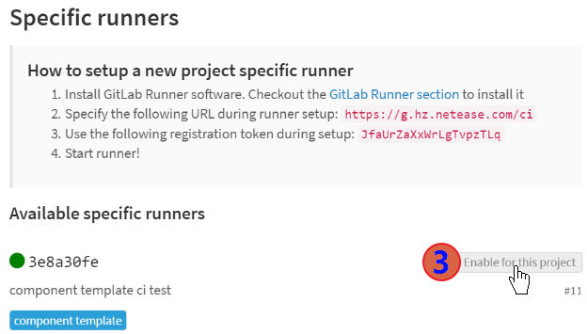

Slide 37
nei build -sk 3c0776c04ad289211f2987f78737873c -module term -name term/layout -author edu
npm run module -- -name term/sidebar -author edu

Slide 38
@import '../../../lib/res-base/scss/var'; @import '../../../lib/res-base/scss/bourbon/bourbon'; .md-term-layout{ .md-term-layout-sc{ z-index: 0; position: relative; .md-term-layout_content-box{ float: right; width: 100%; .md-term-layout_content { padding: 20px 0 20px 20px; position: relative; margin-left: 245px; margin-bottom: 120px; } } } }
/** * 模块在UMI调度系统中的入口文件 * * @version 1.0 * @author edu edu@corp.netease.com */ NEJ.define([ './module.js' ],function( m ){ m.regist('term-frame'); });
<div class="md-term-layout"> <div class="md-term-layout_topbar"></div> <div class="md-term-layout-sc"> <div class="md-term-layout_sidebar"></div> <div class="md-term-layout_content-box"> <div class="md-term-layout_content"></div> </div> </div> </div>
<textarea name="css" data-src="./index.css"></textarea> <textarea name="js" data-src="./index.js"></textarea>

Slide 39
module.js

Slide 40
模 块 运 行

Slide 42
test.html
NEJ.define([ '../../../src/signin/list/module.js', '../../meta/mock.js', './cases.js' ], function(m, mock, cases) { location.redirect('/m/term/signin/?tid=123');
mock.setup('case-3', cases);
m.build({ parent: document.body }); });

Slide 43
cases.js
NEJ.define([ ‘base/util’, ‘../../util.js’, ‘json!../../meta/signin.json’ ],function (u,ut,signin) { var res = { “lessonEndTime”: 1476883856794, “lessonStartTime”: 1476885065696 }; return { url: ‘/j/org/signin/getSigninList.json’, ‘case-1’:{ title: ‘no result’, result: u._$merge({},res,{ “signinVos”: [] }) }, … }; });

Slide 44
系 统 组 合

Slide 45
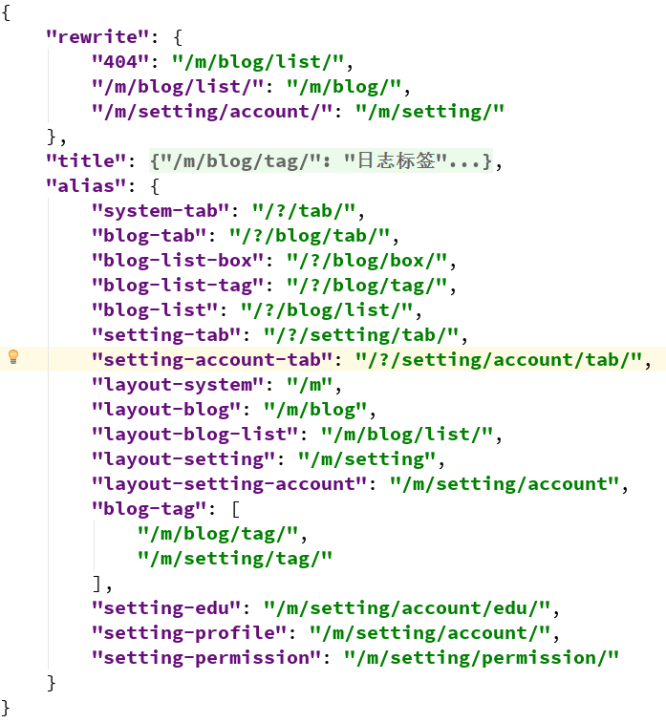
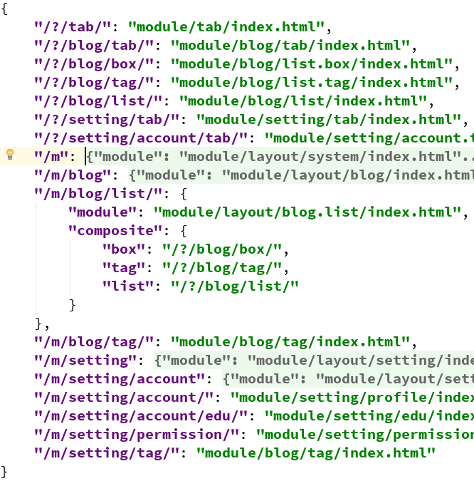

Slide 46
NEJ.define([ 'util/dispatcher/dispatcher', 'pool/cache-base/src/setting', '../../src/config.js', 'json!./setting.json’ ], function(d, s, conf, json) { s.batch(json); d._$startup(conf); });

Slide 47
发 布

Slide 48
工具
nej build
https://github.com/NEYouFan/nej-toolkit

Slide 49
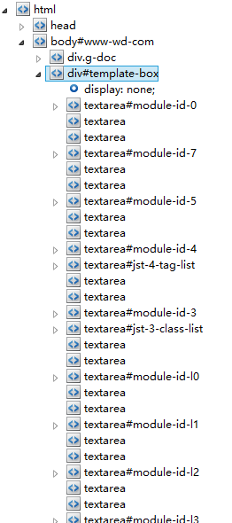
<div id="template-box" style="display:none;"> <!-- @TEMPLATE --> <textarea name="html" data-src="module/tab/index.html"></textarea> <textarea name="html" data-src="module/layout/system/index.html"></textarea> <textarea name="html" data-src="module/layout/blog/index.html"></textarea> <textarea name="html" data-src="module/layout/blog.list/index.html"></textarea> <textarea name="html" data-src="module/layout/setting/index.html"></textarea> <textarea name="html" data-src="module/layout/setting.account/index.html"></textarea> <textarea name="html" data-src="module/blog/tag/index.html"></textarea> <textarea name="html" data-src="module/blog/tab/index.html"></textarea> <textarea name="html" data-src="module/blog/list.box/index.html"></textarea> <textarea name="html" data-src="module/blog/list.tag/index.html"></textarea> <textarea name="html" data-src="module/blog/list/index.html"></textarea> <textarea name="html" data-src="module/setting/tab/index.html"></textarea> <textarea name="html" data-src="module/setting/account.tab/index.html"></textarea> </div>

Slide 50
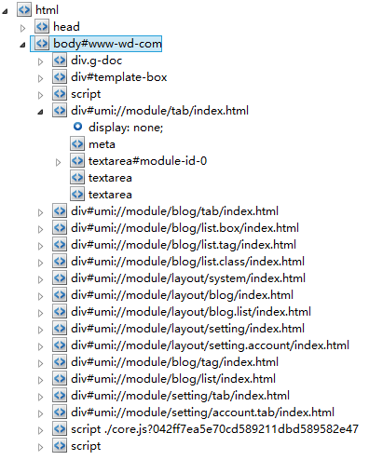
<div id="template-box" style="display:none;"> <!-- @MODULE --> <textarea name="html" data-src="module/tab/index.html"></textarea> <textarea name="html" data-src="module/layout/system/index.html"></textarea> <textarea name="html" data-src="module/layout/blog/index.html"></textarea> <textarea name="html" data-src="module/layout/blog.list/index.html"></textarea> <textarea name="html" data-src="module/layout/setting/index.html"></textarea> <textarea name="html" data-src="module/layout/setting.account/index.html"></textarea> <textarea name="html" data-src="module/blog/tag/index.html"></textarea> <textarea name="html" data-src="module/blog/tab/index.html"></textarea> <textarea name="html" data-src="module/blog/list.box/index.html"></textarea> <textarea name="html" data-src="module/blog/list.tag/index.html"></textarea> <textarea name="html" data-src="module/blog/list/index.html"></textarea> <textarea name="html" data-src="module/setting/tab/index.html"></textarea> <textarea name="html" data-src="module/setting/account.tab/index.html"></textarea> <!-- /@MODULE --> </div>

Slide 51
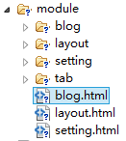
“/?/blog/tab/”:“module/blog.html”, “/?/blog/box/”:“module/blog.html”, “/?/blog/tag/”:“module/blog.html”, “/?/blog/list/”:“module/blog.html”
<textarea name="html" data-src="./blog/tab/index.html"></textarea> <textarea name="html" data-src="./blog/tag/index.html"></textarea> <textarea name="html" data-src="./blog/list/index.html"></textarea> <textarea name="html" data-src="./blog/list.box/index.html"></textarea> <textarea name="html" data-src="./blog/list.tag/index.html"></textarea>

Slide 52


Thank you

